Slide 1
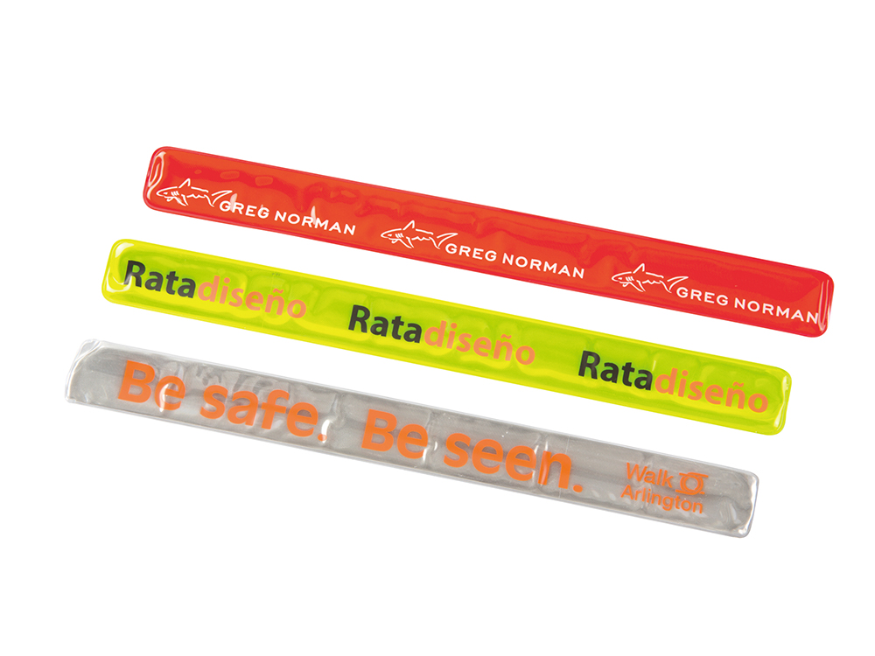
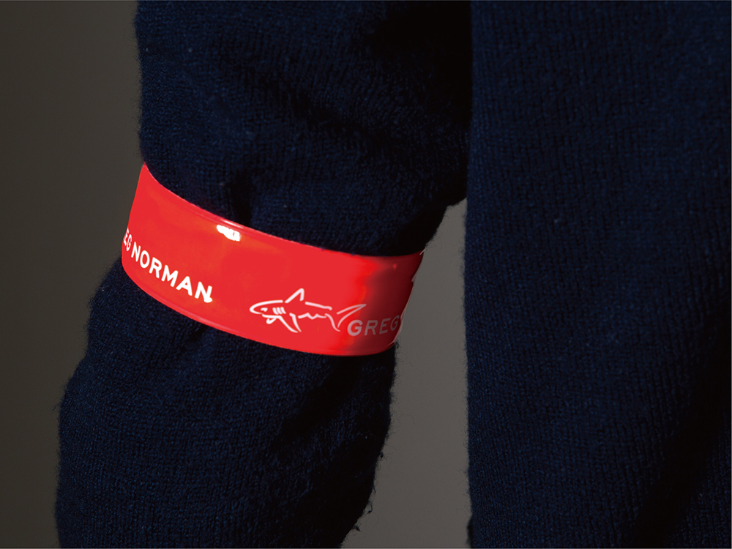
反射くるくるバンド
暗闇であなたを守ります
1,000本から
反射生地のカラーバリエーションも豊富でオリジナル型も作製可能 肌に接着する面は着け心地の良いベロア風生地を使用。 シルク、フルカラーのオリジナルデザイン印刷での受注生産
品 番 org123 サイズ 約30×300mm 材 質 PVC、スチール 印 刷 片面シルク、フルカラー 外 装 個別PP袋入
校了後約30日～

